Slide 1
George Gershwin

Slide 2
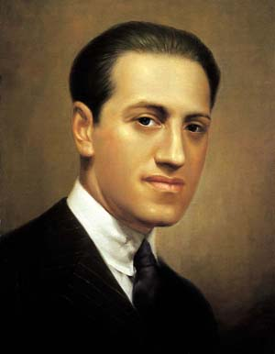
Rodil se je 26.9.1898 kot Jakob Geršovitz
Eden od pomembnejših ameriških skladateljev
Imel je 2 brata(Arthur in Ira) in 1 sestro(Francis-Frankie)
Glasbo se je resneje začel učiti z 12 leti
Študiral je klavir,teorijo in orkestracijo
George Gershwin

Slide 3
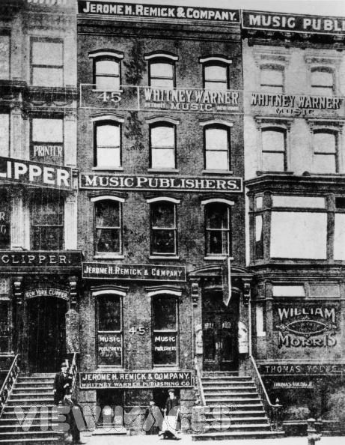
Svojo poklicno kariero je začel v glasbeni založbi “Tin Pan Alley” v New Yorku
Tin Pan Alley v New Yorku

Slide 4
Delal je tudi za družbo Jerome Remick
Po 2 letih pri Jerome Remick predstavil svojo prvo skladbo“When you want`em you can`t get`em”
Opereta Žalostni ponedeljek
V 3 tednih napisal kompozicijo,ki ga je postavila ob bok najslavnejšim skladateljem sveta-Žalostna rapsodija
Napisal je tudi nekaj skladb za klavir in orkester
Obdobje od 1930-1937 štejemo za Gershwinova Hollywoodska leta
Z Iro sta v Hollywoodu skomponirala številne skladbe v različne namene tudi filmsko glasbo

Slide 5
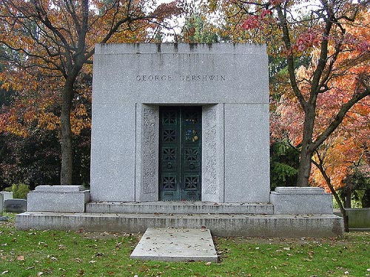
V Hollywoodskem obdobju se je vrnil k tradicionalni glasbeni zasedbi,vendar ni požel uspeha,prav tako kot z Drugo rapsodijo(1930) in Kubansko uverturo
Največja začetna polomija je bila njegova Ameriška opera
Gershwin je umrl 11.7.1937 zaradi možganskega tumorja
Kapelica pokojnega Georga in njegovega brata Ire

